Slide 1
Mobilité au travail : Pratiques exemplaires
ADOPTER DE NOUVELLES FAÇONS DE TRAVAILLER ET DE NOUVEAUX MILIEUX DE TRAVAIL EFFICACES
Date : 2019-08-20

Slide 2
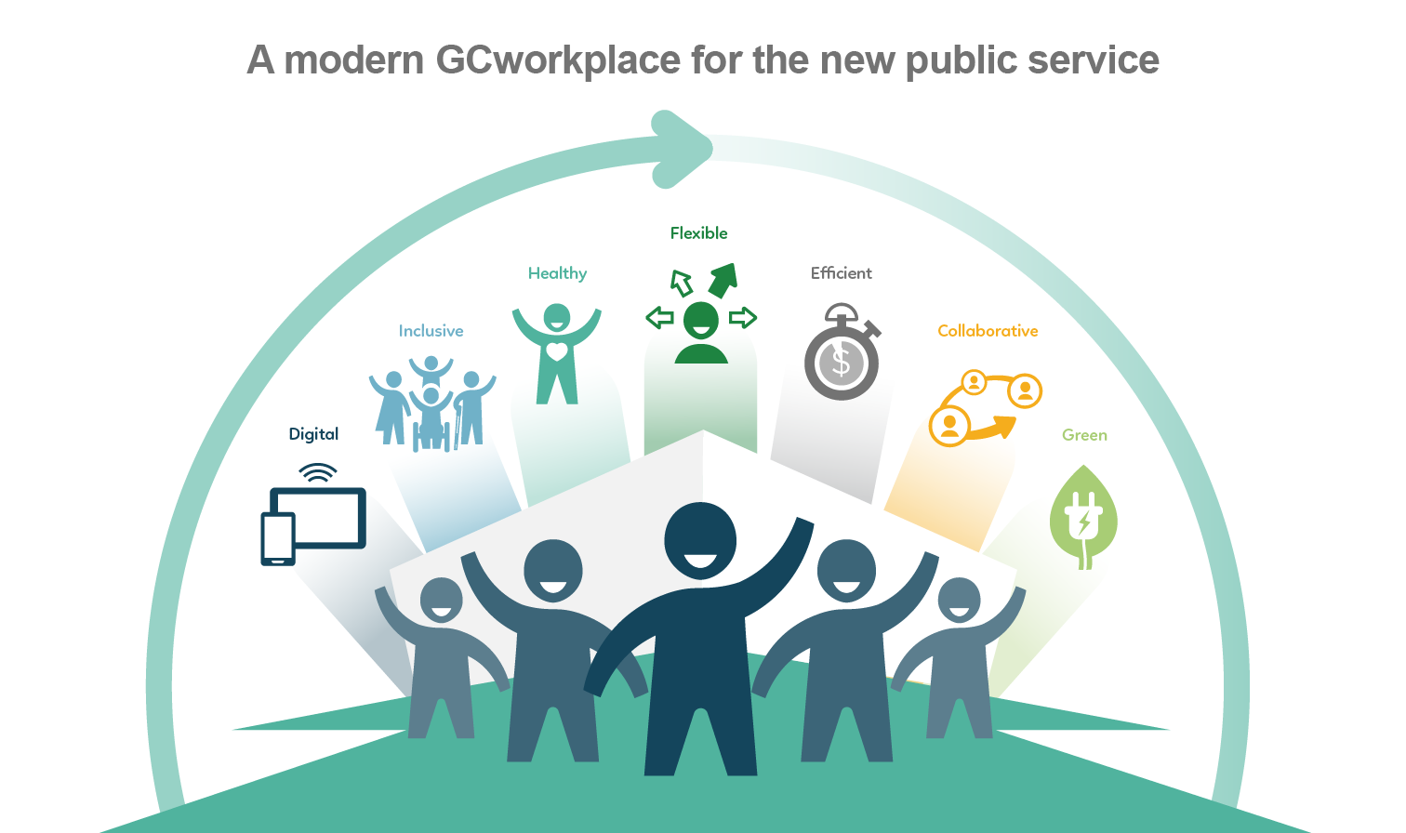
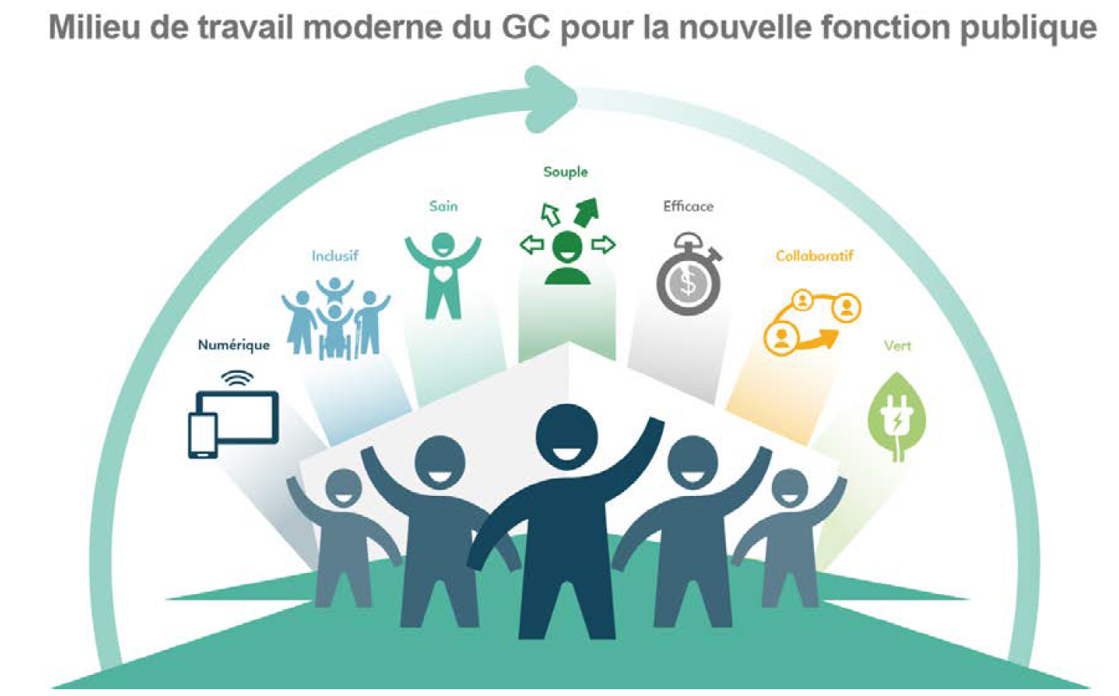
Vision du milieu de travail
Lien avec Objectif2020
Un milieu de travail moderne, ouvert, interconnecté, et une fonction publique confiante et performante.
Lien avec Au-delà de 2020
Changer les mentalités et comportements pour obtenir une main-d’œuvre agile, inclusive et outillée.
Nous avons réalisé un sondage auprès de 1 300 employés partout au Canada...
Ils ont classé la « souplesse » comme la dimension la plus importante du milieu de travail.

Slide 3
Et le sondage révèle que…
Données du sondage avant l’occupation seulement
Source : sondage sur le rendement du milieu de travail : résultats de la phase inaugurale (septembre 2017-août 2019)

Slide 4
Nouvelles façons de travailler
Qu’est-ce que le télétravail?
Selon la Politique sur le télétravail du Secrétariat du Conseil du Trésor, le « télétravail » se définit comme un régime de travail souple approuvé par le gestionnaire et selon lequel un employé peut effectuer une partie ou la totalité de ses tâches dans un lieu autre que celui de son employeur.
Avantages
Permet aux gestionnaires de structurer leur équipe selon la fonction des membres qui la composent plutôt que leur lieu de travail.
Accroît le soutien offert aux employés et le sentiment de contrôle qu’ils ont sur leur travail.
Accroît la souplesse pour l’organisation et les employés.
Favorise la confiance et la gestion fondée sur les résultats.
Accroît la productivité.
Améliore l’accès aux talents.
Réduit le stress.
Réduit l’empreinte carbone et le temps de déplacement.
Facilite l’équilibre entre le travail et la vie personnelle.
Permet une meilleure utilisation des ressources et des locaux à bureau.
Difficultés
Moins de dialogues en personne.
Possibilités d’interaction sociale restreintes.
Difficulté à former une relation de travail et acquérir un esprit d’équipe fondé sur la confiance.
Efforts supplémentaires requis pour assurer l’engagement et obtenir un sentiment d’appartenance.
Notes:
http://globalworkplaceanalytics.com/resources/costs-benefits
20 à 25 pour cent plus productifs que leurs collègues au bureau. Les employés d’American Express qui travaillaient à domicile étaient 43 pour cent plus productifs que ceux qui travaillaient au bureau.

Slide 5
De nouvelles façons de gérer
Les notions de gestion d’une équipe par la présence sur place ou virtuelle sont basée sur le même principe, c’est-à-dire la gestion du rendement en fonction des résultats. Le système présentement en place dans la fonction publique aide à établir des objectifs « SMART » avec des produits livrables, des résultats et des normes clairs. La participation du gestionnaire auprès de l’équipe et la qualité de sa présence seront à la fois un gage de succès et une inspiration pour l’équipe.
Même si des compétences en leadership déjà déterminées sont indispensables dans un contexte d’équipes virtuelles, il est également nécessaire qu’un gestionnaire ait recours à des méthodes particulières et à des aptitudes à communiquer complémentaires pour gérer avec efficacité une équipe virtuelle.
Donnez-vous le temps, ainsi qu’à votre équipe, d’essayer de nouvelles façons de travailler et de développer les nouvelles compétences requises. Corrigez le tir au besoin!

Slide 6
Différents niveaux de mobilité
Un accord de télétravail devrait toujours être en place.
Établir l’horaire du télétravail
Mobilité sur le lieu de travail et en télétravail
Grande mobilité
Les employés ont un horaire fixe de télétravail.
Les employés peuvent être mobiles à l’intérieur du lieu de travail et utiliser divers points ou endroits de travail.
Les employés ont un horaire fixe de télétravail.
Le lieu de travail dépend du programme de la journée.
Travailler à partir de différents endroits et points de travail.
Utilisateurs assidus d’outils technologiques.
Les employés ont un bureau sans papier.

Slide 7
EXEMPLE : Services partagés Canada – effectif très mobile
Exemple
Trousse d’outils
Comprendre la gestion virtuelle
Organiser la gestion à distance
Mobiliser et appuyer les équipes
Gestion, supervision et suivi
Guide de télétravail
Gestion virtuelle – Quatre façons de surmonter les difficultés du leadership à distance
Groupe de travail sur GCconnex
Réunion Web virtuelle : trucs, conseils et pratiques exemplaires
Faculté de gestion et de l’administration – Gestion virtuelle
Facteurs concernant la gestion et la supervision d’une équipe virtuelle ou de travailleurs mobiles en matière de santé et de sécurité au travail
Télétravail – Liste d’inspection de santé et de sécurité
Qu’est-ce qu’une trousse d’outils de gestion virtuelle?
Compilation d’outils pour les gestionnaires
Détermine ce qui convient le mieux à votre situation
La trousse peut être ajustée en fonction de ce qui suit :
maturité de l’équipe
connaissance des télécommunications et de l’étiquette en matière de courriel
qualités personnelles des membres de l’équipe
style et personnalité de gestion
Trousse inspirée de Services Partagés Canada – Gestion virtuelle : guide et outils du gestionnaire.

Slide 8
EXEMPLE : Services publics et Approvisionnements Canada, Équipe du Portefeuille des sciences – effectif très mobile
Exemple – voir l’annexe A
Charte d’équipe
Une charte d’équipe est le résultat de l’accord d’une équipe, plutôt qu’un ensemble de politiques et de règles établies strictement. Cet accord prépare le terrain pour le perfectionnement de l’équipe, permettant à la charte d’évoluer en parallèle avec l’équipe, et d’être modifiée selon les préoccupations, les besoins et les attentes des membres. C’est pourquoi il faut mettre la charte périodiquement à jour.
Équipe de 20 personnes (1 DG, 2 employés administratifs de soutien, 17 analystes)
L’équipe est devenue entièrement mobile en décembre 2018
L’équipe a élaboré une charte d’équipe
Un atelier a été donné avant que l’équipe devienne mobile

Slide 9
La recette pour un travail mobile efficace
Fixer des buts et des objectifs | Élaborer des modèles de communication efficaces | Assurez-vous que vous et votre équipe avez les compétences et les habiletés nécessaires pour être mobiles | Tenir des réunions régulièrement
Établir des liens de confiance | Fournir les outils nécessaires | Élaborer une charte | Célébrer!

Slide 10
De nouvelles façons de gérer : pratiques exemplaires
Établir des objectifs et des indicateurs de rendement précis pour chaque employé. Organiser des réunions et des vérifications régulières pour communiquer les mises à jour.
Vérifier que tous les employés sont faciles à joindre et qu’ils peuvent communiquer aussi facilement avec le gestionnaire.
Partager les calendriers à l’équipe pour savoir où se trouvent les gens.
S’il y a un outil de messagerie instantanée, l’utiliser pour indiquer l’endroit où se trouve le personnel.
En équipe, élaborer une charte d’équipe pour favoriser l’esprit d’équipe et stimuler le moral.
Utiliser WebEx et d’autres outils accessibles pour encourager la socialisation virtuelle et faciliter l’interaction entre les membres de l’équipe.
S’assurer que les membres de l’équipe ont la capacité d’utiliser les outils technologiques disponibles. Sinon, offrir une formation.
Organiser des réunions bilatérales et des réunions d’équipe avec tous les employés pour discuter de l’avancement de leurs dossiers, fixer des objectifs et offrir régulièrement une rétroaction.
Cerner les conflits possibles et les régler immédiatement.
Encourager les employés à élaborer des plans de projet (chaque semaine ou aux deux semaines) et à les communiquer aux autres membres de l’équipe.
Réserver du temps pour renforcer l’esprit d’équipe.
Les employés mobiles doivent avoir accès aux bons outils technologiques dont ils ont besoin pour être efficaces (cellulaire, ordinateur portable, compte WebEx (ou autre application de vidéoconférence)), etc.

Slide 11
Annexe A – Charte d’équipe
POURQUOI
Mobilise les membres de l’équipe autour de ses objectifs en encourageant leur participation.
Encourage l’esprit d’équipe.
Favorise une dynamique d’équipe positive et la cohésion, c’est-à-dire :
Fait participer les membres à l’élaboration de plans, de stratégies et de priorités réalisables pour le groupe.
Favorise l’acception et l’enthousiasme général en ce qui a trait aux objectifs du groupe.
Permet aux membres de l’équipe virtuelle de définir collectivement les valeurs et les procédures partagées qu’ils respectent.
Fournit un ensemble de points de repère concrets pour assurer le fonctionnement d’un milieu de travail virtuel.
COMMENT
Demander à l’équipe d’établir sa charte.
Organiser une séance de remue-méninges avec l’équipe à propos des éléments qui, selon les membres, devraient figurer dans la charte, p. ex. les règles de base, les rôles et responsabilités, les styles de communication, la fréquence des communications, la langue de travail utilisée, les mécanismes et les objectifs mesurables.

Slide 12
Annexe A – Cadre d’une charte d’équipe
Charte d’équipe
Vision et mission de l’équipe
Renseignements sur les services offerts par les membres de l’équipe
Valeurs de l’équipe
Règles de fonctionnement d’un bureau virtuel adoptées par les membres de l’équipe
Tenue des réunions (objectifs, fréquence, déroulement, consignes, durée, fonctionnement [en personne ou par conférence téléphonique], etc.)
Modes de fonctionnement en matière de communication (étiquette de courriels, gestion des appels et des messages téléphoniques, langues officielles, etc.)
Remplaçants pour les membres absents, établissement de l’ordre de priorité des tâches (tâches importantes par opposition aux tâches urgentes), etc.
Création et gestion d’outils de travail (système de fichiers automatisé, base de données, etc.)
Processus clairs d’échanges de renseignements dans l’équipe et avec d’autres personnes
Instructions spéciales à l’intention de toute l’équipe
Détermination des rôles et des responsabilités des membres de l’équipe
Autres renseignements pertinents
Signatures et dates
Exemple

Slide 13
Outils et références
Renseignez-vous! De nombreuses organisations ont créé leurs propres guides ou directives sur le télétravail.
Service Canada
Services partagés Canada
Services publics et Approvisionnement Canada
Et bien d’autres...
L’EFPC offre aux gestionnaires des cours en ligne qui peuvent être utiles :
La gestion du rendement au gouvernement du Canada (EFPC-G140)
Création d’un plan de gestion du rendement (EFPC-G014)
Diriger des équipes et gérer des équipes virtuelles (EFPC-X027)
Liens intéressants
https://docs.google.com/document/d/1wKTU1kp64DD9dAh5qxIZrxrSuBBdYwvUMoKG6_4iC8U/edit – il s’agit d’un bon exemple du programme Agents Libres
https://www.linkedin.com/pulse/transformation-real-kathleen-fehr
https://www.predictivesuccess.com/fr/
https://www.forbes.com/sites/dedehenley/2019/07/27/how-to-inspire-and-motivate-your-team-that-works-from-home/#61243ecc5bca
Https://www.forbes.com/sites/forbescommunicationscouncil/2019/07/24/improve-your-team-leadership-by-working-from-home-for-a-week/#12f4b232552b–comme – comme le font la plupart de nos dirigeants d’équipes (diriger en donnant l’exemple)
https://marcuswermuth.com/remote-leader-working-routine/
https://www.workplaceless.com/partners-appearin
https://www.bbc.com/worklife/article/20190807-why-finland-leads-the-world-in-flexible-work

Slide 14
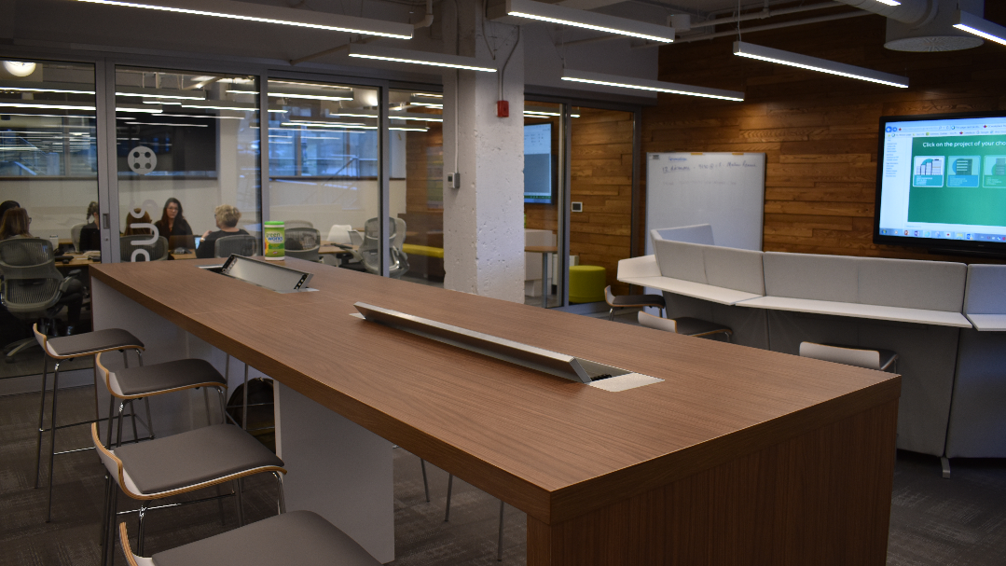
Merci

